Slide 1
TPO
Programación III

Slide 2
Backtracking
Definición: Técnica algorítmica para explorar soluciones mediante construcción incremental.
Características:
Retrocede (backtrack) cuando una solución parcial no es válida.
Ramificación y poda para reducir el espacio de búsqueda.
Ramificación: Divide el problema en subproblemas más pequeños, generando un árbol de decisiones.
Poda: Elimina ramas del árbol de búsqueda que no pueden llevar a una solución óptima, reduciendo el espacio de búsqueda.
Usa pilas o recursión para gestionar la búsqueda.
Aplicaciones:
Problema de N reinas
Generación de combinaciones.
Satisfacción de restricciones (CSP).

Slide 3
public class CuatroReinasBacktracking {
static int N = 4; // Tamaño del tablero 4x4
// Verifica si se puede colocar una reina en (fila, col)
public static boolean esSeguro(int tablero[][], int fila, int col) { // Verificar la fila actual
for (int i = 0; i < N; i++) {
if (tablero[fila][i] == 1 || tablero[i][col] == 1) {
return false;}}
// Verificar la diagonal sup izq e inf der
for (int i = fila, j = col; i >= 0 && j >= 0; i--, j--)
{ if (tablero[i][j] == 1) {
return false;}}
for (int i = fila, j = col; i < N && j < N; i++, j++) {
if (tablero[i][j] == 1) {
return false;}}
// Verificar la diagonal sup derecha e inf izquierda
for (int i = fila, j = col; i >= 0 && j < N; i--, j++) {
if (tablero[i][j] == 1) {
return false;}}
for (int i = fila, j = col; i < N && j >= 0; i++, j--) {
if (tablero[i][j] == 1) {
return false;}}
return true;}
public static void resolverDosReinas() {
int tablero[][] = new int[N][N];
colocarReina(tablero, 0, 0, 0);}
public static boolean colocarReina(int tablero[][], int fila, int col, int reinasColocadas) {
if (reinasColocadas == 4) {
imprimirTablero(tablero);
return true;}
// Recorrer filas y columnas para poner reinas
for (int i = fila; i < N; i++) {
for (int j = col; j < N; j++) {
if (esSeguro(tablero, i, j)) {
tablero[i][j] = 1;
colocarReina(tablero, i, j + 1, reinasColocadas + 1);
tablero[i][j] = 0;}}
col = 0;}
return false;}
public static void imprimirTablero(int tablero[][]) {
for (int i = 0; i < N; i++) {
for (int j = 0; j < N; j++) {
if (tablero[i][j] == 1) {
System.out.print("R ");
} else {
System.out.print(". ");}}
System.out.println();}
System.out.println();}
public static void main(String[] args) {
resolverDosReinas();}}

Slide 4
Recorridos sobre Grafos DFS/BFS
Depth First Search: explora de manera vertical primero. Es decir que visitará todos los nodos hijos (izquierdos) antes de visitar lateralmente.
Guarda los nodos visitados en una pila. Priorizando visitar los hijos.
Breadth First Search: primero visita a todos sus hijos, y luego a los “nietos” (hijos de los hijos).
Se podría decir que se corre por niveles, solo después de visitar todos los nodos de esa capa, se baja a los hijos.

Slide 5
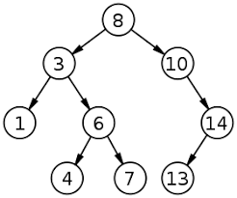
DFS
BFS
El orden en este caso sería:
8 → 3 → 1 → 6 → 4 → 7 → 10 → 14 → 13
El orden en este caso sería:
8 → 3 → 10 → 1 → 6 → 14 → 4 → 7 → 13

Slide 6
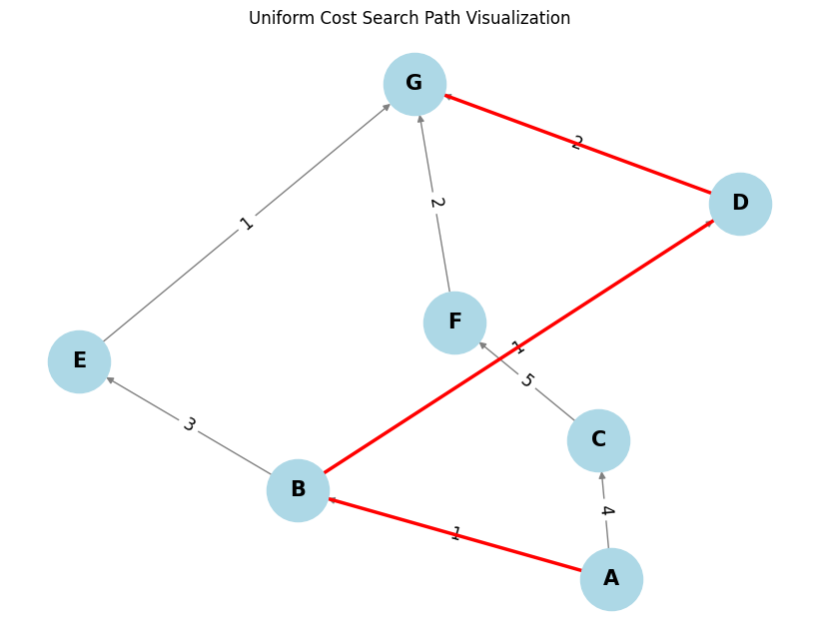
Algoritmo UCS (Búsqueda de Costo Uniforme)
Se diferencia del DFS y BFS por centrarse en el peso del recorrido de manera independiente de la cantidad y profundidad.
Para esto suele usar una cola con prioridad.
El nodo inicial tiene un costo de 0, y de ahí se suman, explorando primero los de menor costo. Este se actualiza si encuentra un nodo, no visitado, con un menor camino acumulado hasta llegar a destino.
En este ejemplo tratamos de llegar de A a G.

Slide 7
Heurística
Es una técnica de resolución de problemas que emplea un enfoque basado en la experiencia, simplificación o "reglas empíricas" para encontrar soluciones de manera eficiente en situaciones donde la búsqueda exhaustiva sería demasiado costosa en términos de tiempo o recursos computacionales.
Características:
Velocidad y eficiencia: En general, una heurística permite obtener una solución rápida en comparación con los algoritmos que garantizan soluciones exactas.
Aproximación: Las soluciones que produce no son necesariamente óptimas, pero en muchos casos son suficientemente buenas para el problema práctico.
Simples reglas de decisión: Muchas heurísticas se basan en criterios simples y locales que guían el proceso de búsqueda de soluciones.
Falta de garantía de optimalidad: Una heurística no puede garantizar que se haya encontrado la mejor solución posible. Además, no siempre se asegura que encuentre una solución factible
Una heurística se utiliza cuando un problema es demasiado grande o complicado para ser resuelto de manera exacta en un tiempo razonable. Aunque no garantizan una solución óptima, las heurísticas son extremadamente útiles en una amplia gama de problemas prácticos, donde la rapidez y la simplicidad son esenciales

Slide 8
Problema del Viajante
El Problema del Viajante (TSP, por sus siglas en inglés) es un problema de optimización en el que se debe encontrar la ruta más corta que recorre un conjunto de ciudades, visitando cada una exactamente una vez y regresando al punto de partida. Este problema es NP-difícil, lo que significa que no existe un algoritmo eficiente conocido para resolverlo en tiempo polinómico cuando el número de ciudades es grande.

Slide 9
TPO

